Slide 1
ESTUDIO COMPARATIVO DE LOS MOTORES GRÁFICOS WEBGL ‘THREE.JS’ Y ‘BABYLON.JS’ PARA EL DESARROLLO DE UN JUEGO EDUCATIVO
Autor:
Andrés Vaca De Lucca
Directora: Ing. Margarita Zambrano
Codirectora: Ing. Cecilia Hinojosa

Slide 2
Agenda
Introducción
Objetivos
Fundamentos teóricos
Estudio comparativo de los motores gráficos
Resultados del estudio comparativo
Diseño del juego educativo
Demostración del juego educativo
Conclusiones y recomendaciones

Slide 3
Introducción
Evolución de la tecnología web: aplicaciones completas y funcionales, tanto como las nativas.
Limitante de las aplicaciones web: interfaces de usuario no son tan ricas.
Problema: estandarización y portabilidad de gráficos 3D en las aplicaciones web.
WebGL es una API estándar, abierta y multiplataforma. No requiere de complementos para su ejecución.

Slide 4
Introducción
Se propuso realizar un estudio comparativo de 2 motores WebGL para determinar el de mejores prestaciones para el desarrollo de un juego educativo.
Se escogió a ‘Three.js’ por su facilidad de aprendizaje y uso, además de estar entre los motores gráficos WebGL más populares.
‘Babylon.js’ fue escogido por su facilidad de uso, sus características y sus prestaciones, que son propias de un motor de ‘juegos hardcore’.

Slide 5
Objetivo general
Realizar el estudio comparativo de los motores gráficos WebGL ‘Three.js’ y ‘Babylon.js’ para la implementación de un juego educativo que aporte en el desarrollo cognitivo de niños de edad preescolar.

Slide 6
Objetivos específicos
Realizar el análisis documental de los motores gráficos WebGL ‘Three.js’ y ‘Babylon.js’.
Realizar el análisis, diseño y desarrollo del juego educativo utilizando la metodología OOHDM junto con la guía de desarrollo de juegos de J. Novak.
Realizar las pruebas de funcionamiento y eficiencia del juego educativo.

Slide 7
Fundamentos teóricos
Three.js & Babylon.js
Metodología OOHDM
Guía de desarrollo de juegos de J. Novak
Norma ISO/IEC 25010

Slide 8
Three.js & Babylon.js
Three.js | Babylon.js
Licencia MIT Manipulación de escenas: añadir y remover objetos en tiempo real. Cámaras: perspectiva y ortográfica. Incluye controladores de cámara como: trackball, FPS y de trayectoria. Animaciones: Keyframe y Morph. Luces: ambientales, direccionales, de punto y hemisféricas. Proyección de sombras. Permite la ejecución de shaders y efectos pos procesamiento. Utilidades para importar y exportar archivos al formato JSON compatible con Three.js. | Licencia Apache 2.0 Render completo de escenas con luces, cámaras, materiales y mallas. Motor de físicas (mediante cannon.js) Selección y manipulación de escenas. Motor de animaciones. Motores de optimización. Materiales estándares que usan shaders por pixel y con soporte de animaciones con esqueleto. Permite la exportación de escenas y objetos a través de complementos para programas de modelamiento 3D.

Slide 9
Metodología OOHDM

Slide 10
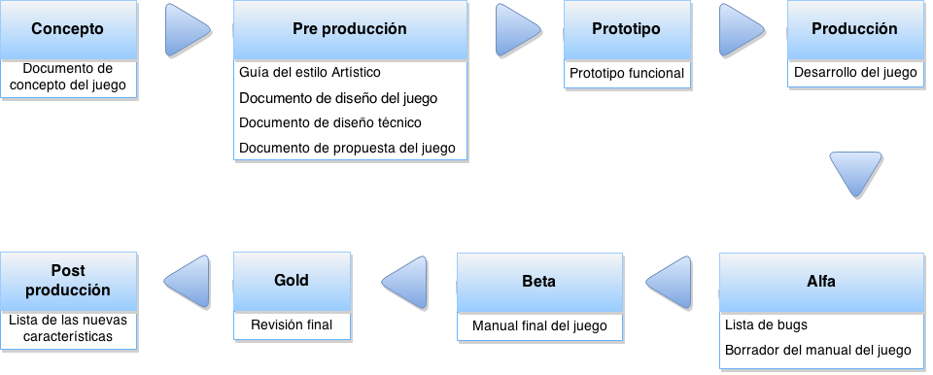
Guía de desarrollo de juegos de J. Novak

Slide 11
Norma ISO/IEC 25010
Adecuación Funcional | Eficiencia de Desempeño | Usabilidad
Completitud funcional Corrección funcional Pertinencia funcional | Comportamiento en el tiempo Utilización de recursos Capacidad | Facilidad para reconocer si resulta apropiado acorde a los requerimientos. Facilidad de aprendizaje del producto software. Operabilidad Protección contra errores de usuario Estética de interfaz de usuario Accesibilidad

Slide 12
Estudio comparativo de los motores gráficos
Criterio de ponderación
Característica | Ponderación | Justificación
Adecuación funcional | 30% | Es importante determinar las características y prestaciones de los motores gráficos con la finalidad de utilizar el que más se adecúe a las necesidades y requerimientos para el desarrollo del juego
Eficiencia de desempeño | 40% | El desempeño de un motor gráfico es crucial para una aplicación que requiere interacción en tiempo real, como es el caso del juego
Usabilidad | 30% | La facilidad de aprendizaje y uso del motor gráfico es un factor determinante que ayuda al rápido desarrollo del juego

Slide 13
Adecuación funcional
Subcaracterística | Completitud funcional
Atributos | Métrica | Three | Babylon
Animación por esqueleto (Skeletal Animation) | Sí = 1 / No = 0 | 1 | 1
Animación por deformación de vértices (Morph) | Sí = 1 / No = 0 | 1 | 0
Funcionalidades extensibles | Sí = 1 / No = 0 | 1 | 1
Subcaracterística | Corrección funcional
Atributos | Métrica | Three | Babylon
Búsqueda e interacción de objetos instanciados en escena | Sí = 1 / No = 0 | 1 | 1
Añadir o remover objetos de la escena en tiempo de ejecución | Sí = 1 / No = 0 | 1 | 1

Slide 14
Adecuación funcional
Subcaracterística | Pertinencia funcional
Atributos | Métrica | Three | Babylon
Formato propio para escenas y mallas 3D | Sí = 1 / No = 0 | 1 | 1
Permite cargar otros formatos de mallas 3D | Sí = 1 / No = 0 | 1 | 0
Permite configurar animaciones | Sí = 1 / No = 0 | 1 | 1
Existen exportadores para software de modelado 3D | Sí = 1 / No = 0 | 1 | 1
Permite el manejo de cámaras de perspectiva y ortogonal | Sí = 1 / No = 0 | 1 | 1
Contiene materiales predeterminados para las mallas 3D | Sí = 1 / No = 0 | 1 | 1
Permite utilizar shaders personalizados GLSL | Sí = 1 / No = 0 | 1 | 1
Permite efectos post-procesamiento | Sí = 1 / No = 0 | 1 | 1
Incorpora un sistema de partículas | Sí = 1 / No = 0 | 1 | 1
Incluye diferentes tipos de luces parametrizables | Sí = 1 / No = 0 | 1 | 1
El render soporta antialiasing | Sí = 1 / No = 0 | 1 | 1
Puntaje Total |  | 16 | 14

Slide 15
Eficiencia de desempeño
Subcaracterística | Comportamiento en el tiempo
Atributos | Métrica |  | Three | Puntaje | Babylon | Puntaje
Cantidad de FPS | FPS | Mayor cantidad de FPS = 1 Menor cantidad de FPS = 0 | 55,09 | 0 | 57,94 | 1
Subcaracterística | Utilización de recursos
Atributos | Métrica |  | Three | Puntaje | Babylon | Puntaje
Uso de GPU (Tarjeta Gráfica) | MB | Menor cantidad utilizada = 1 Mayor cantidad utilizada = 0 | 5,17 | 1 | 5,42 | 0
Espacio que ocupa las mallas 3D exportadas | KB | Menor cantidad utilizada = 1 Mayor cantidad utilizada = 0 | 488 | 1 | 1935,36 | 0
Subcaracterística | Capacidad
Atributos | Métrica |  | Three |  | Babylon
Busca cargar los contenidos multimedia directamente desde el indexedDB | Sí = 1 / No = 0 |  | 0 |  | 1
Puntaje Total: |  |  | 2 |  | 2

Slide 16
Eficiencia de desempeño (Pruebas de rendimiento)
No | Sistema Operativo | RAM | CPU | GPU (Tarjeta Gráfica) | Promedio de FPS |  | GPU (Máx. 512 MB)
 |  |  |  |  | Three | Babylon | Three | Babylon
1 | Mac OS X 10.10.1 | 4 GB | 2,3 GHz Intel Core i5 | Intel HD Graphics 3000 384 MB | 54,11 | 59,66 | 3,00 | 3,40
2 | Mac OS X 10.7.5 | 12 GB | 2,5 GHz Intel Core i5 | AMD Radeon HD 6750M 512 MB | 52,92 | 52,99 | 6,00 | 6,50
3 | Windows 7 Home Premium 64 bits | 6 GB | 1,73 GHz Intel Core i7 | Nvidia GeForce GT 330M 1024 MB | 53,59 | 57,63 | 5,30 | 5,80
4 | Windows 7 Home Premium 64 bits | 6 GB | 2,00 GHz Intel Core i7 | Nvidia GeForce GT 540M 1024 MB | 67,97 | 70,00 | 8,60 | 8,50
5 | Windows 7 Ultimate 64 bits | 6 GB | 3,20 GHz Intel Core i5 | Nvidia GeForce GT 9500 1024 MB | 53,95 | 58,48 | 5,30 | 5,80
6 | Windows 7 Ultimate 64 bits | 4 GB | 3,10 GHz Intel Core i5 | Nvidia GeForce GTX 750 Ti 2048 MB | 54,35 | 56,05 | 4,00 | 4,00
7 | Windows 8 64 bits | 4 GB | 2,90 GHz Intel Pentium | Intel HD Graphics 32 MB | 54,39 | 47,33 | 8,00 | 8,50
8 | Windows 8 64 bits | 4 GB | 1,80 GHz Intel Celeron | Intel HD Graphics 32 MB | 54,18 | 58,95 | 5,00 | 4,90
9 | Windows 8 Pro 64 bits | 4 GB | 2,90 GHz Intel Pentium | Intel HD Graphics 256 MB | 52,51 | 59,74 | 3,50 | 3,40
10 | Windows 8 Pro 64 bits | 6 GB | 2,40 GHz Intel Core i5 | Intel Graphics HD 3000 32 MB | 52,87 | 58,51 | 3,00 | 3,40
Promedio Final: |  |  |  |  | 55,09 | 57,94 | 5,17 | 5,42

Slide 17
Usabilidad
Atributos | Métrica | Three | Babylon
Subcaracterística | Facilidad para reconocer si resulta apropiado
Su licencia permite su uso en diversos tipos de proyectos | Sí = 1 / No = 0 Especificar la licencia | 1 | 1
 |  | Licencia MIT | Licencia Apache 2.0
En constante soporte y desarrollo | Sí = 1 / No = 0 | 1 | 1
Repositorio histórico de versiones | Sí = 1 / No = 0 | 1 | 1
Subcaracterística | Facilidad de aprendizaje
Documentación oficial | Sí = 1 / No = 0 | 1 | 1
Wiki Oficial | Sí = 1 / No = 0 | 1 | 1
Video tutoriales | Sí = 1 / No = 0 | 1 | 1
Ejemplos en línea | Sí = 1 / No = 0 | 1 | 1
Libros | Sí = 1 / No = 0 | 1 | 0

Slide 18
Usabilidad
Atributos | Métrica | Three | Babylon
Subcaracterística | Operabilidad
Controles de cámara integrados | Sí = 1 / No = 0 | 1 | 1
Reproducción de animaciones sin especificar fotogramas claves | Sí = 1 / No = 0 | 1 | 0
Desarrollado bajo el paradigma de orientación a objetos | Sí = 1 / No = 0 | 1 | 1
Posee una herramienta propia para medir el desempeño | Sí = 1 / No = 0 | 1 | 1
Subcaracterística | Protección contra errores de usuario
Alternativas si hay inconvenientes en el renderer WebGL | Sí = 1 / No = 0 | 1 | 0
No requiere especificar el nombre de la textura asociada a una malla 3D | Sí = 1 / No = 0 | 1 | 1
Subcaracterística | Estética de interfaz de usuario
Provee de algún método o función para redimensionar el renderer | Sí = 1 / No = 0 | 1 | 1
Render con fondo transparente | Sí = 1 / No = 0 | 1 | 1
Subcaracterística | Accesibilidad
Optimización del renderer | Sí = 1 / No = 0 | 0 | 1
Incorpora una utilidad de capturas de pantalla desde el motor gráfico | Sí = 1 / No = 0 | 0 | 1
Puntaje Total: |  | 16 | 15

Slide 19
Resultados del estudio comparativo
Características | Puntaje | Ponderación | Three.js |  | Babylon.js
 |  |  | Puntaje | % | Puntaje | %
Adecuación funcional | 16 | 30% | 16 | 30% | 14 | 26%
Eficiencia de desempeño | 4 | 40% | 2 | 20% | 2 | 20%
Usabilidad | 18 | 30% | 16 | 27% | 15 | 25%
Total | 38 | 100% | 34 | 77% | 31 | 71%
En base al puntaje obtenido, el motor escogido para el desarrollo del juego educativo es Three.js

Slide 20
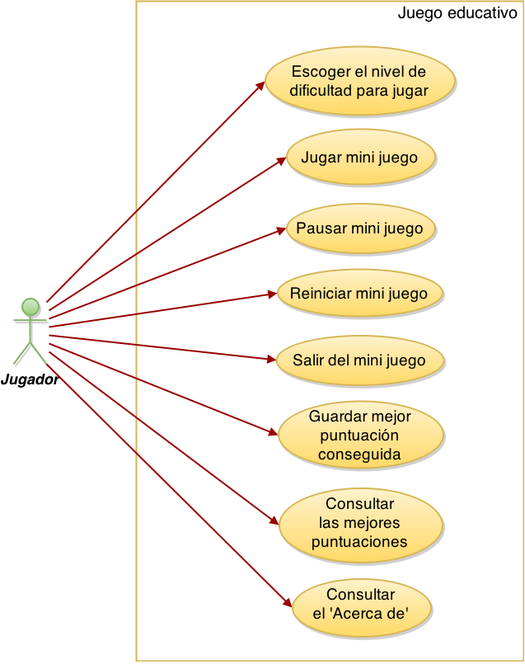
Diseño técnico del juego educativo
Diagrama de casos de uso

Slide 21
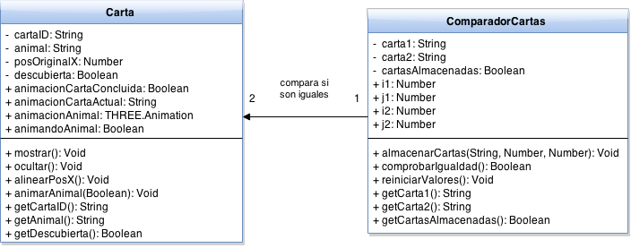
Diseño técnico del juego educativo
Diagramas de Clases: mini juego 1

Slide 22
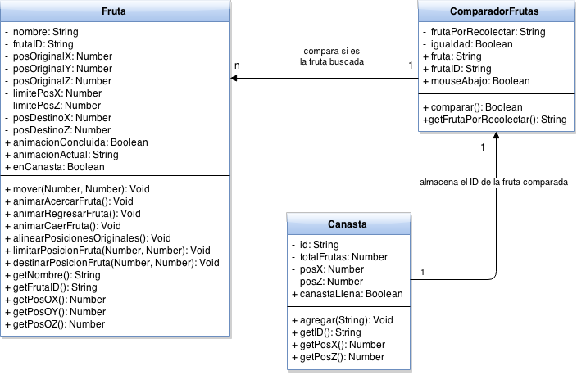
Diseño técnico del juego educativo
Diagramas de Clases: mini juego 2

Slide 23
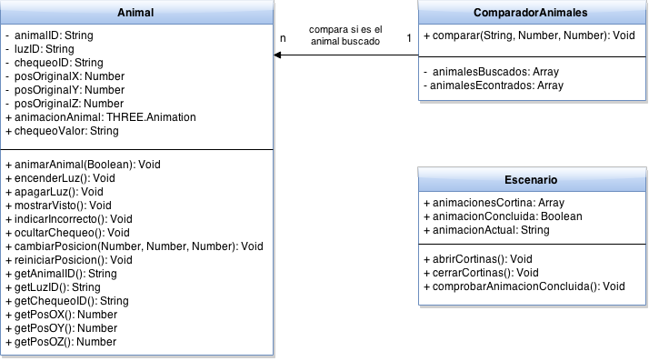
Diseño técnico del juego educativo
Diagramas de Clases: mini juego 3

Slide 24
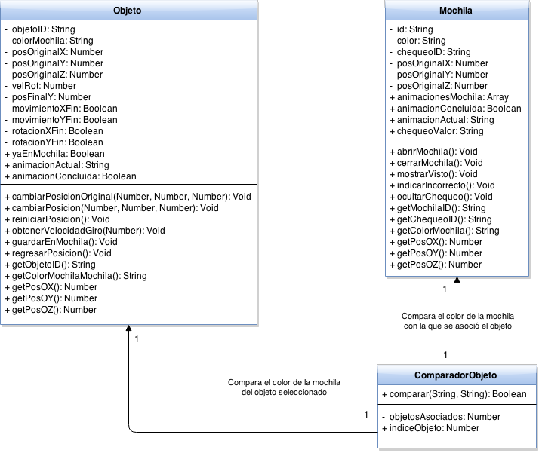
Diseño técnico del juego educativo
Diagramas de Clases: mini juego 4

Slide 25
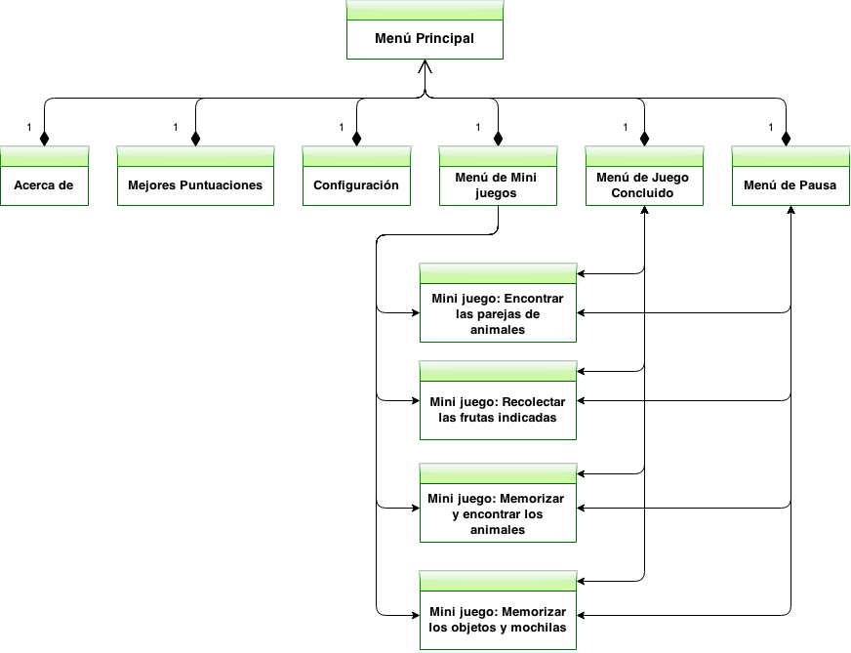
Diseño técnico del juego educativo
Diagrama navegacional

Slide 26
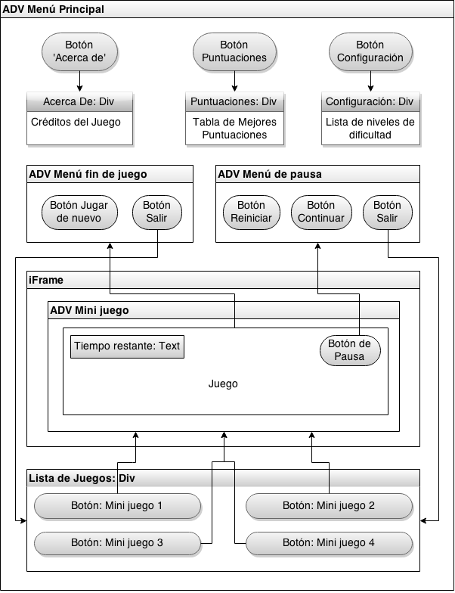
Diseño técnico del juego educativo
Diseño de interfaz abstracta

Slide 27
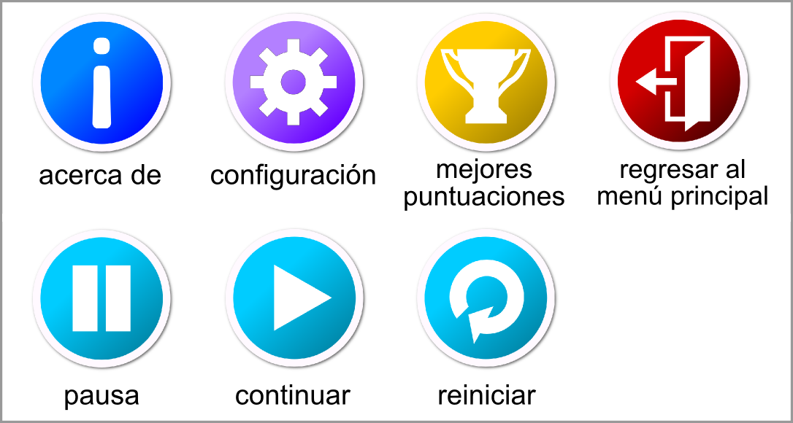
Diseño artístico del juego educativo
GUI e íconos del juego:

Slide 28
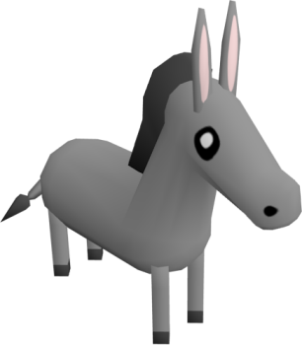
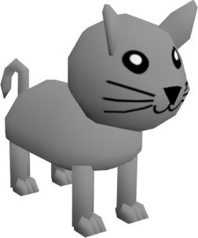
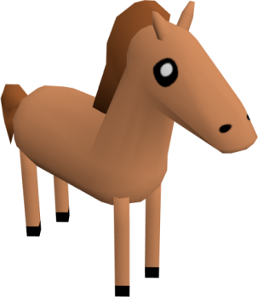
Diseño artístico del juego educativo
Personajes del juego:

Slide 29
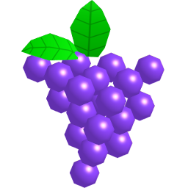
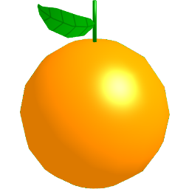
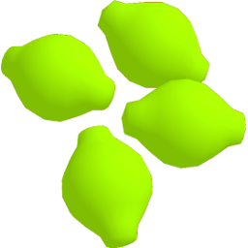
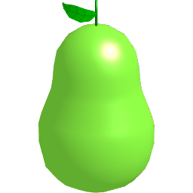
Diseño artístico del juego educativo
Frutas del juego:

Slide 30
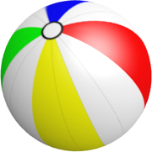
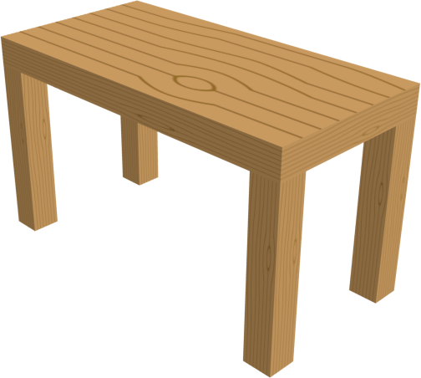
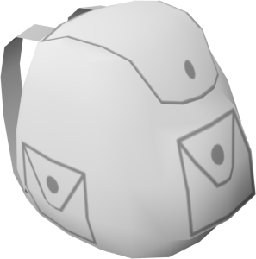
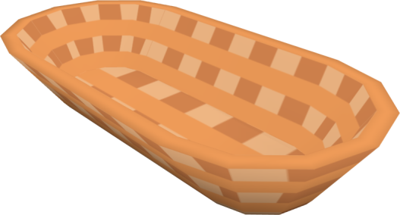
Diseño artístico del juego educativo
Objetos del juego:

Slide 31
Demostración del juego educativo

Slide 32
Conclusiones
Se cumplieron los objetivos planteados → desarrollo exitoso del juego → diseño completo y detallado usando la guía de J. Novak y OOHDM.
Se construyó un modelo de evaluación basado en la norma ISO/IEC 25010 → determinó el motor más adecuado.

Slide 33
Conclusiones
Babylon.js consume más GPU y espacio de almacenamiento que Three.js → impacto en aplicaciones 3D complejas.
Contribución del estudio comparativo → referencia para determinar características principales de un motor gráfico para la web.

Slide 34
Recomendaciones
Utilizar WebGL para enriquecer las interfaces de usuario que requieran gráficos en 3D.
Utilizar las API’s estándares de HTML 5, para mantener la portabilidad de las aplicaciones WebGL.

Slide 35
Recomendaciones
Utilizar la guía de desarrollo de juegos de Jeannie Novak para desarrollar aplicaciones de este tipo.
Profundizar, en la asignatura de computación gráfica, los conocimientos referentes a modelación 3D, animación y programación de videojuegos.

Slide 36
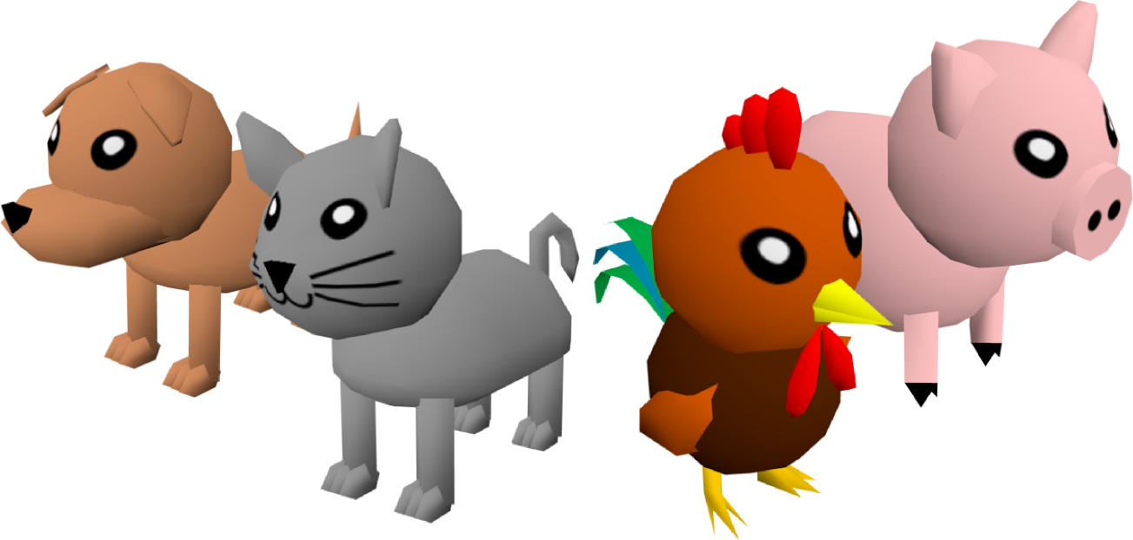
Gracias

